Slide 1
Муниципальное бюджетное общеобразовательное учреждение Образовательный центр «ФЛАГМАН»
с углубленным изучением отдельных предметов
Профильные классы как одна из эффективных форм профориентации
23 мая 2024 г.

Slide 2
«Организация предпрофильной подготовки и профильного обучения в условиях образовательного комплекса»
Дёмина Е.В., заместитель директора по УВР
2. «Мероприятия для обучающихся как инструмент профориентации»
Фомичева Н.В., методист по УВР
3. «Особенности преподавания биологии в профильном классе»
Толкалина Ю.Р., учитель биологии

Slide 3
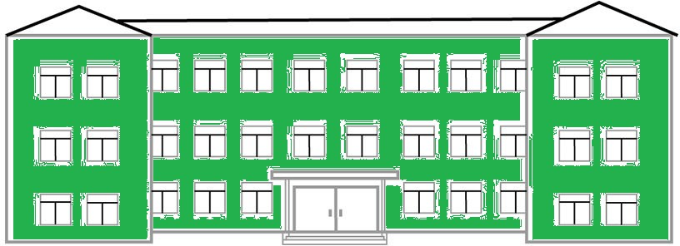
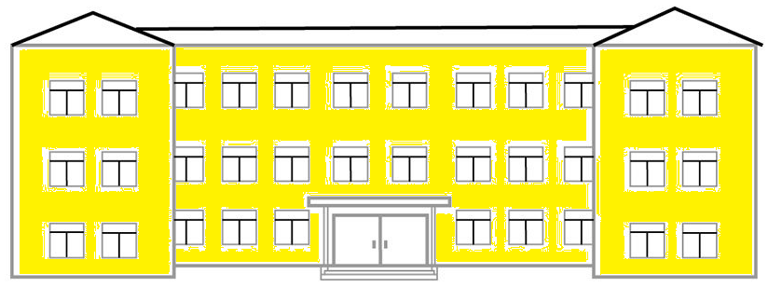
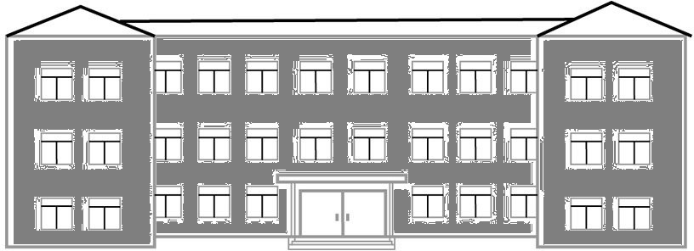
Контингент
НОО – 2653 обучающихся
ООО – 2538 обучающихся
СОО – 365 обучающихся
Рейтинг
(за последние 3 года)
КАДРЫ
Количество педагогов – 341
Аттестация педагогов:
1 кв.категория – 118/35%
Высшая кв.категория – 132/39%
Без категории – 91/26%
Соответствие - 0
Учебный год | Зона | Место
2020-2021 | зелёная | 317
2021-2022 | зелёная | 257
2022-2023 | зелёная | 153

Slide 4
Инновационные и стажировочные площадки
Создание адаптивной формирующей психолого-педагогической среды в образовательной организации при реализации предпрофильного и профильного обучения, инновационная площадка РАО
Развитие командообразования в образовательной организации как основание повышения качества образования,
академическая площадка АСОУ
Создание и апробация модели практического использования современных технологий и инновационных методов допрофессионального и профильного обучения,
академическая площадка АСОУ

Slide 5
Региональные проекты
Эффективная начальная школа
Предшкола
Умные каникулы
Профильные классы – предпринимательские, педагогические, IT-классы

Slide 6
Организация предпрофильной подготовки и профильного обучения в условиях образовательного комплекса
Дёмина Екатерина Викторовна, заместитель директора по УВР МБОУ ОЦ «ФЛАГМАН»

Slide 7
Цели и задачи
Цель: разработка модели предпрофильной подготовки
Задачи:
Создать условия для осознанного профессионального самоопределения учащихся в соответствии со способностями, склонностями, личностными особенностями.
Разработать, апробировать, адаптировать, осуществить корректировку образовательных программ в области профессионального самоопределения школьников.
Сформировать установки на эффективный труд и успешную трудовую карьеру через проектирование подростками своих жизненных и профессиональных планов, идеалов будущей профессии и возможных моделей достижения высокой квалификации в ней.
Предоставить детям возможности попробовать свои силы в различных социальных ролях,
реализовать свой интерес к выбранному предмету.
Наладить деловые связи с работодателями и организациями, заинтересованными в профессиональной подготовке подрастающего поколения;
Повысить профессиональный уровень, творческое мастерство педагогического коллектива в использовании деятельностных технологий.

Slide 8
Образование: шаги к успеху
Выбор направления обучения
Выбор предпрофиля обучения
Выбор профиля обучения
10 класс
8 класс
5 класс

Slide 9
Предпрофильное образование: возможность выбора и самоопределения
Интеграция основного и дополнительного образования
Курсы по выбору
Проектная деятельность
Олимпиадное движение
Лаборатории, кружки, секции, конференции
Экскурсии, мастер-классы
Конкурсы, фестивали

Slide 10
Направления предпрофильного обучения
Гуманитарные классы
(углубленное изучение русского языка)
Лингвистические классы
(углубленное изучение английского языка)
Математические классы
(углубленное изучение математики)

Slide 11
Учебный план
Предметные области | Учебные предметы | 5 «в», «г», «е», «н», «о», «п», «у» | 6 «а», «г», «н», «у» | 7 «г», «н», «у» | 8 «г», «н», «с», «у» | 9 «г», «н», «у»
Итого |  | 27 | 29 | 30 | 32 | 32,5
Часть, формируемая участниками образовательных отношений |  | 2 | 1 | 2 | 1 | 0,5
Предметные области | Учебные предметы
Русский язык и литература | Русский язык | 1 | 1 | 1 | 1 | -
Общественно-научные предметы | История | - | - | - | - | 0,5
Факультатив | Искусство слова | 1 | - | - | - | -
Факультатив | Комплексный анализ текста | - | - | 1 | - | -
Итого |  | 29 | 30 | 32 | 33 | 33
Учебные недели |  | 34 | 34 | 34 | 34 | 34
Всего часов |  | 986 | 1020 | 1088 | 1122 | 1122
Максимально допустимая недельная нагрузка при 5-дневной рабочей неделе |  | 29 | 30 | 32 | 33 | 33

Slide 12
Учебный план
Итого |  | 27 | 29 | 30 | 32 | 32,5
Часть, формируемая участниками образовательных отношений |  | 2 | 1 | 2 | 1 | 0,5
Предметные области | Учебные предметы
Иностранный язык | Иностранный язык (английский язык) | 1 | 1 | 1 | 1 | -
Общественно-научные предметы | История | - | - | - | - | 0,5
Факультатив | Занимательный английский | 1 | - | - | - | -
Факультатив | Английский с увлечением | - | - | 1 | - | -
Итого |  | 29 | 30 | 32 | 33 | 33
Учебные недели |  | 34 | 34 | 34 | 34 | 34
Всего часов |  | 986 | 1020 | 1088 | 1122 | 1122
Максимально допустимая недельная нагрузка при 5-дневной рабочей неделе |  | 29 | 30 | 32 | 33 | 33

Slide 13
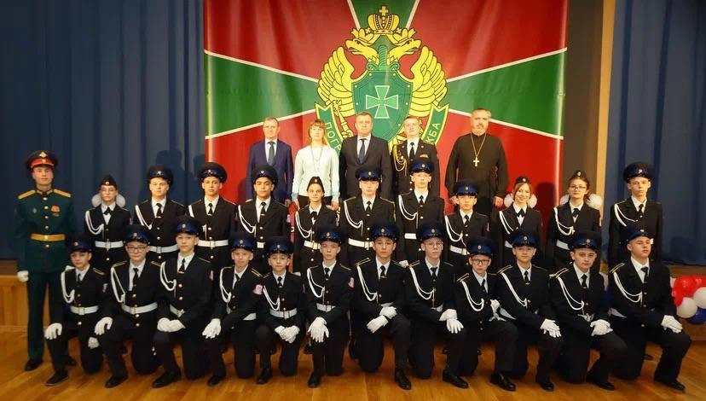
Кадетский класс

Slide 14
Кадетский класс
Направление | Наименование | Кадетский класс
Спортивно-оздоровительное направление | Секция «Строевая подготовка» | 1
Духовно-нравственное направление | Кружок «Разговоры о важном» | 1
Социальное направление | Объединение «РДДМ» | 0,5
 | Объединение «Россия – мои горизонты»» | 1
 | Объединение «Мы кадеты: юные пограничники» | 1
Общеинтеллектуальное направление | Факультатив «Нескучное программирование» | 1
 | Факультатив «Занимательная математика» | 1
 | Факультатив «Азбука права» | 1
 | Кружок «Секреты русского языка» | 1
 | Кружок «Функциональная грамотность: учимся для жизни» | 0,5
Общекультурное направление | Танцевальная студия «Кадетский бал» | 1

Slide 15
Модуль предпрофиль профиль
Наука. Техника
Математический
Межкультурные коммуникации и грамотность
Гуманитарный
Лингвистический
Искусство и мультимедиа
Гуманитарный
Общеобразовательный
Кадетский класс
Лингвистический

Slide 16
Структура профильного обучения
Базовые предметы
Профильные предметы
Элективные курсы
Внеурочная деятельность
Вузы-партнеры

Slide 17
Профильное обучение на уровне среднего общего образования
Гуманитарный профиль
Технологический профиль
Универсальный профиль
История
Обществознание
Математика
Физика
Химия
Биология
Англ. язык
Обществознание
Математика
Информатика
Математика
Обществознание
Право и образование
Страноведение
История: теория и практика
Информатика в задачах
Решение нестандартных задач по математике
Шаг в медицину
Химия в практических задачах
Практическое право

Slide 18
Учебный план
Часть, формируемая участниками образовательных отношений |  | 11 |  | 12 |  | 12 |  | 13
Иностранные языки | Иностранный язык (английский) | - | - | 5 | У | - | - | 5 | У
Общественно-научные предметы | История | 4 | У | - | - | 4 | У | - | -
 | Обществознание | 4 | У | 4 | У | 4 | У | 4 | У
Элективный курс | Право и образование | 1 | - | 1 | - | 1 | - | 1 | -
Элективный курс | История: теория и практика | 1 | - | - | - | 1 | - | - | -
Элективный курс | Избранные вопросы математики | 1 | - | - | - | 1 | - | - | -
Элективный курс | Практическое право | - | - | - | - | 1 | - | - | -
Элективный курс | Основы педагогики и психологии | - | - | 1 | - | - | - | 1 | -
Элективный курс | Страноведение | - | - | 1 | - | - | - | 1 | -
Элективный курс | Основы переводческой деятельности | - | - | - | - | - | - | 1 | -
Итого |  | 34 |  | 34 |  | 34 |  | 34

Slide 19
Наименование | 10 (11) «М», 10 (11) «Б» технологический профиль |  | 10 (11) «В», 10 (11) «Г» гуманитарный профиль |  |  | 10 (11) «Е», 10 (11) «У» универсальный профиль
 | И | Ф | И | А (П) | А (П) | ЕН | СЭ
Секция «Волейбол» | 1 |  | 1 |  |  | 1 | 1
Объединение «Разговоры о важном» | 1 |  | 1 |  |  | 1 | 1
Объединение «Россия – мои горизонты» | 1 |  | 1 |  |  | 1
Факультатив «Технология создания сайтов» | - | 1 | - |  |  | -
Факультатив «Математические методы в физике» | 1 |  | - |  |  | -
Кружок «Подготовка к ВсОШ» | 0,5 |  | 0,5 |  |  | 0,5
Факультатив «Разговорный английский» | - |  | - | 1 | 1 | -
Факультатив «Трудные вопросы истории» | - |  | 1 | - | - | -
Факультатив «Решение задач по генетике» | - |  | - |  |  | 0,5 | -
Факультатив «Сложные вопросы химии» | - |  | - |  |  | 0,5 | -
Факультатив «Экономика» | - |  | - |  |  | - | 0,5
Объединение «Школа права» | - |  | - |  |  | - | 0,5
Объединение «Пушкинский бал» | 0,5 |  | 0,5 | 0,5 |  | 0,5 | 0,5
Итого | 5 |  | 5 | 5 |  | 5 | 5

Slide 20
Профильное обучение на уровне среднего общего образования
Гуманитарный профиль
Психолого-педагоги-ческий класс/ группы
Технологический класс
ИТ-класс
Универсальный профиль
1 группа
2 группа

Slide 21
Динамика достижений выпускников
 | Кол-во выпускников | Ср. балл Рус.яз. | Ср. балл Матем. (профиль) | 220+ | Медалисты
2021-2022 | 158 | 65 | 55 | 28/17% | 19/12%
2022-2023 | 168 | 69 | 61 | 29/17% | 23/14%
 | Кол-во выпускн. | Рус. язык/% | Матем./% | Обществ./% | Физика/% | Биология/% | Информатика/%
2021-2022 | 158 | 157/99,4 | 71/97,3 | 58/86,6 | 21/100 | 14/73,7 | 22/70,9
2022-2023 | 168 | 168/100 | 166/98,8 | 49/73,1 | 17/100 | 21/75,0 | 40/93,0

Slide 22
Динамика достижений выпускников
ВсОШ региональный этап Победители/Призеры
2021-2022 | 2022-2023 | 2023-2024
1/14 | 1/8 | 2/16

Slide 23
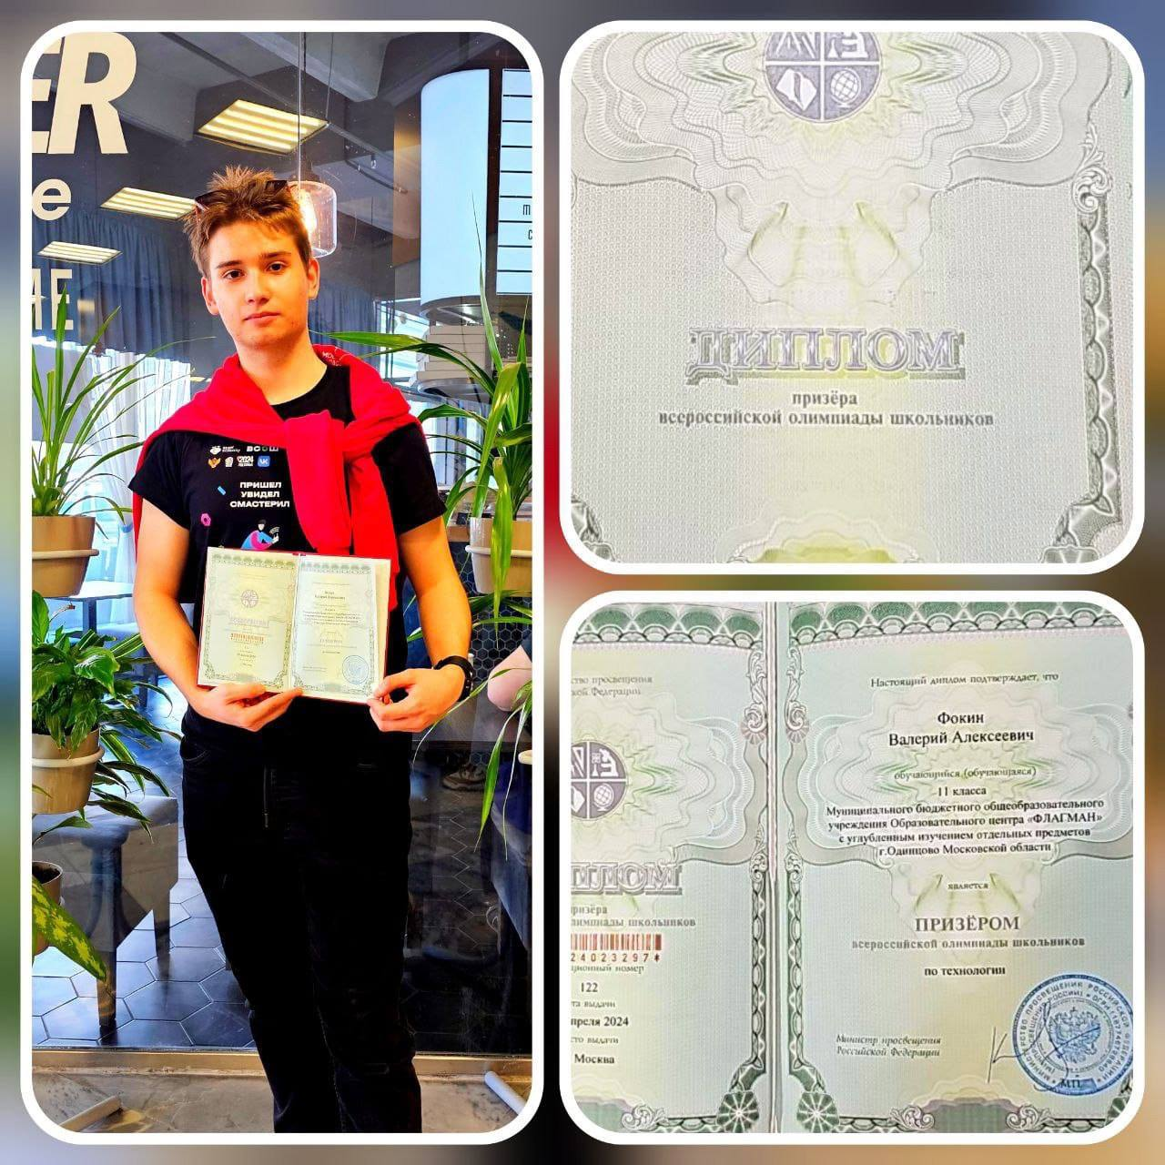
Фокин Валерий,
призер заключительного этапа ВсОШ по робототехнике

Slide 24
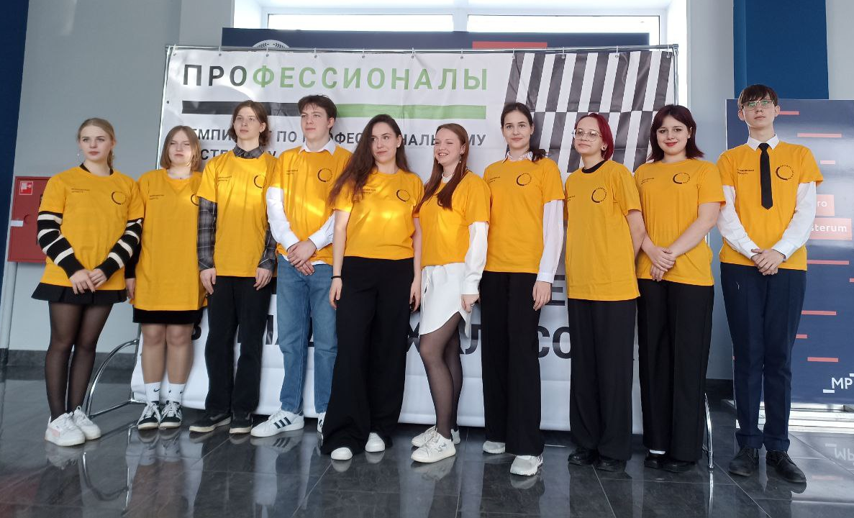
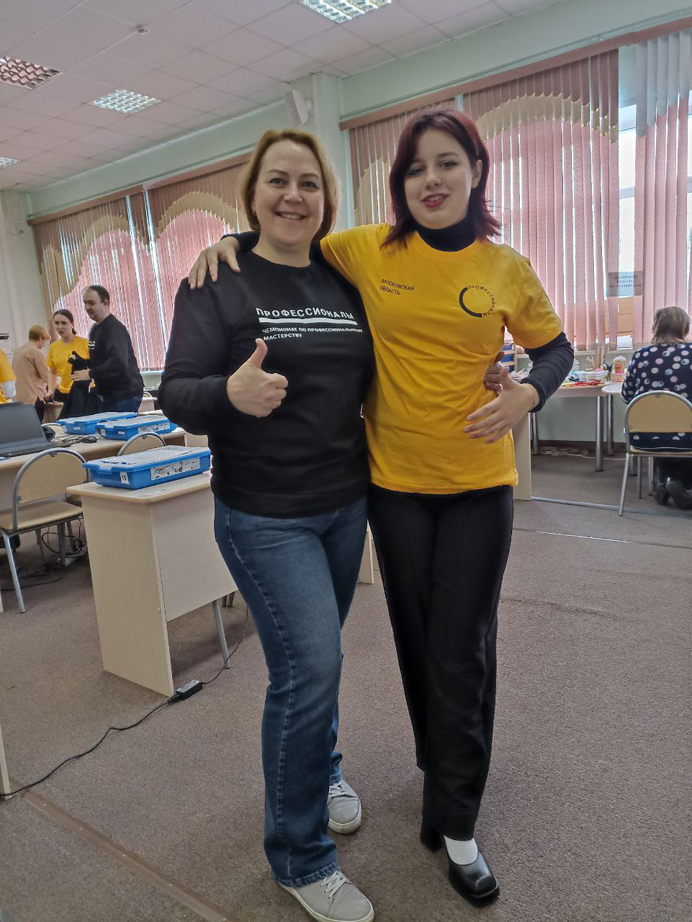
Региональный этап чемпионата «Профессионалы-2024» по компетенции «Преподавание в младших классах» (юниоры)

Slide 25
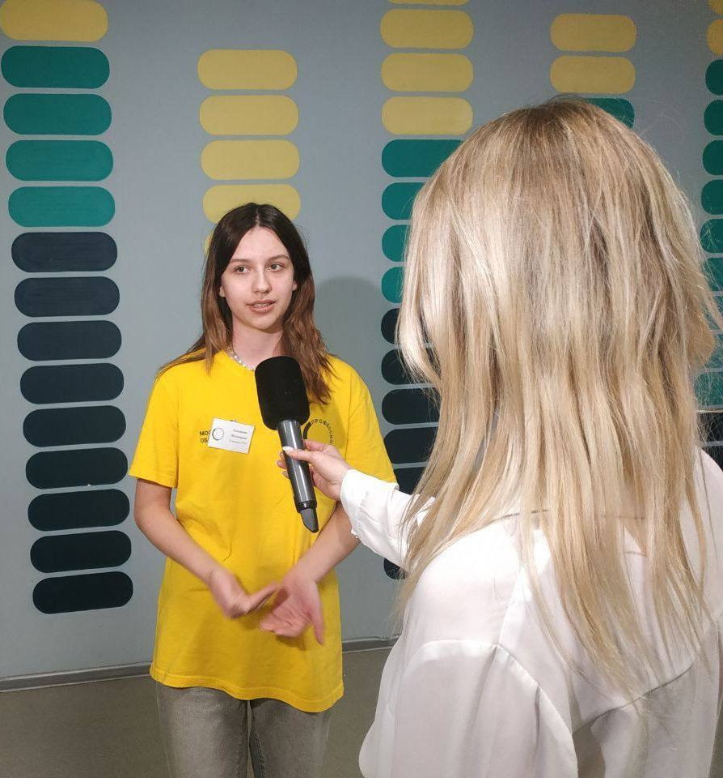
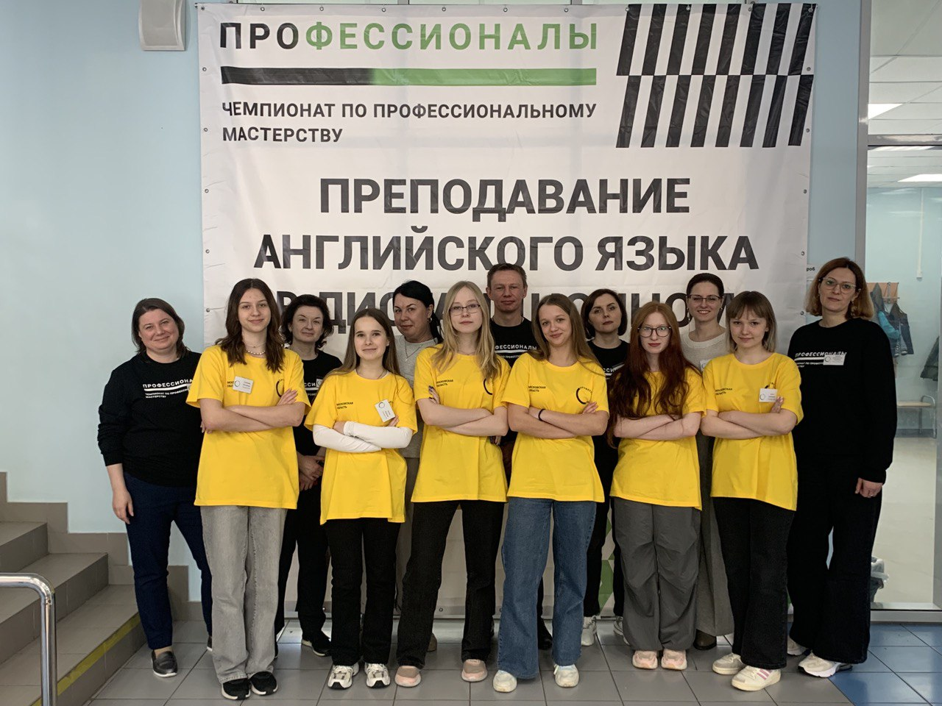
Региональный этап чемпионата «Профессионалы-2024» по компетенции «Преподавание английского языка в дистанционном формате» (юниоры)
Мелентьева
Елизавета

Slide 26
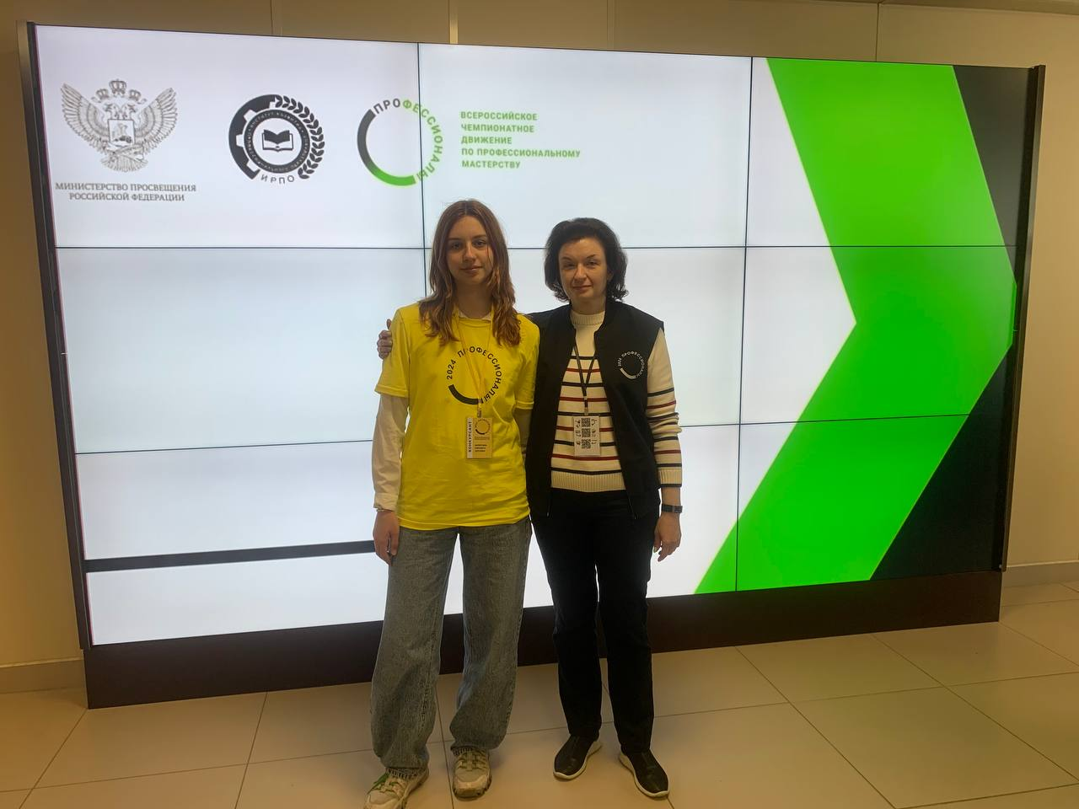
Межрегиональный (итоговый) этап чемпионата «Профессионалы-2024» по компетенции «Преподавание английского языка в дистанционном формате» (юниоры)

Slide 27
Новые проекты

